Slide 1


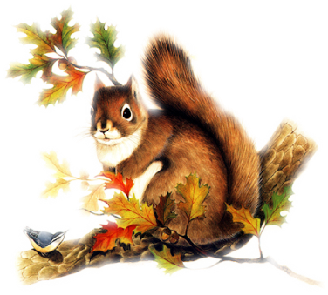

«Дикие животные»

Slide 2

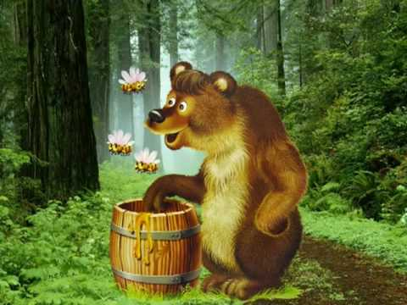
Лапу кто зимой сосет?
А ещё он любит мед,
Может громко зареветь
А зовут его ...

Slide 3
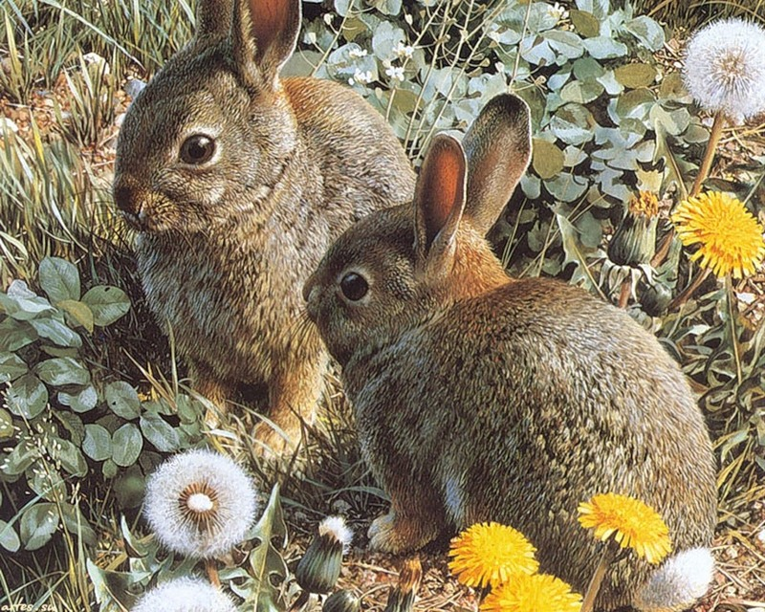
Серый, байковый зверушка,
Косоглазый длинно ушко.
Ну-ка, кто он - отгадай,
И морковку ему дай!

Slide 4
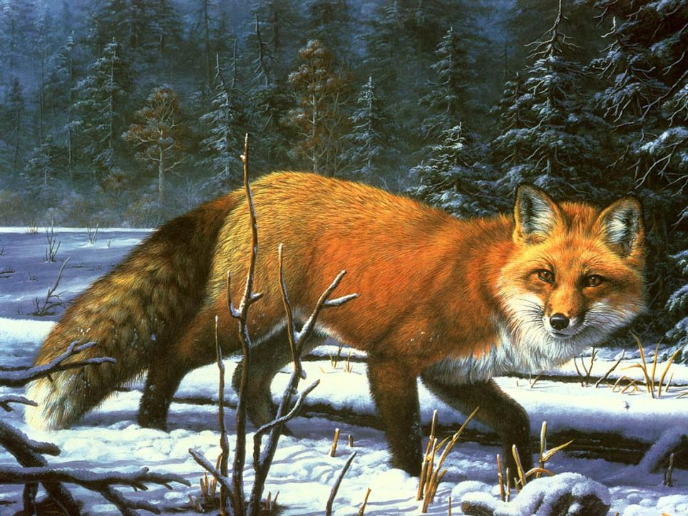
Хитрая плутовка. Рыжая головка
Хвост пушистый.Вот краса,
А зовут её …

Slide 5
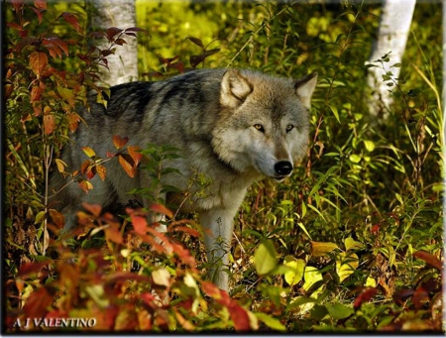
Он по лесу рыщет-рыщет,
И в кустах кого-то ищет.
Слышно, как зубами щелк,
Угадай, кто это….

Slide 6
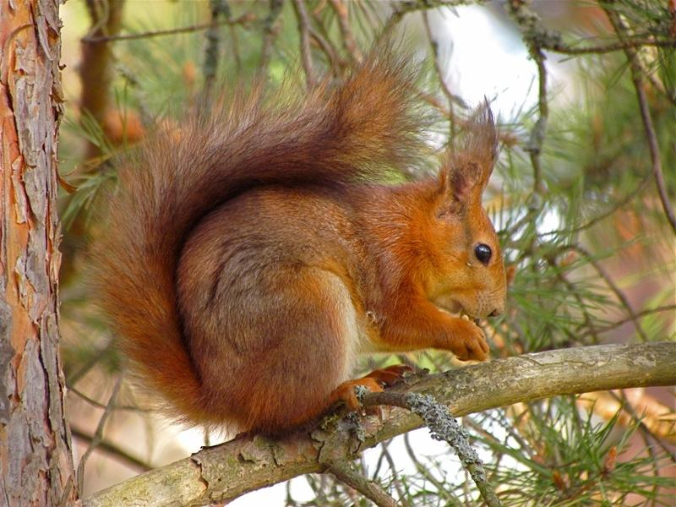
Хожу в пушистой шубе, живу в густом лесу. В дупле на старом дубе орешки я грызу

Slide 7
